Slide 1
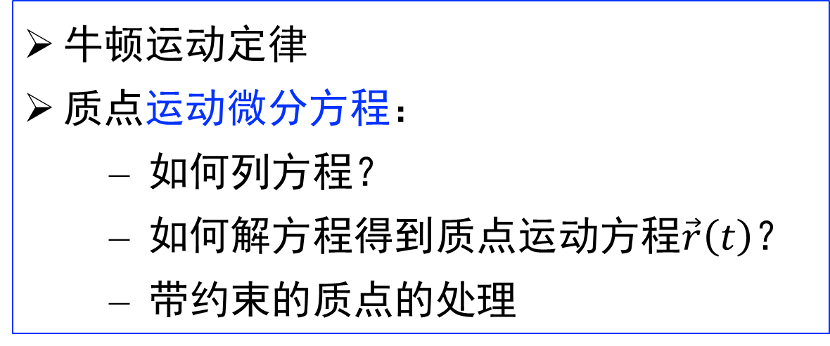
运动学
运动状态的描述
动力学
运动状态改变的原因/定量规律
质点运动微分方程 (§1.4-1.5)
牛顿运动定律
质点运动微分方程：
如何列方程？
如何解方程得到质点运动方程$\vec{r}\left(t\right)$？
带约束的质点的处理

Slide 2
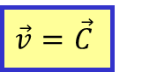
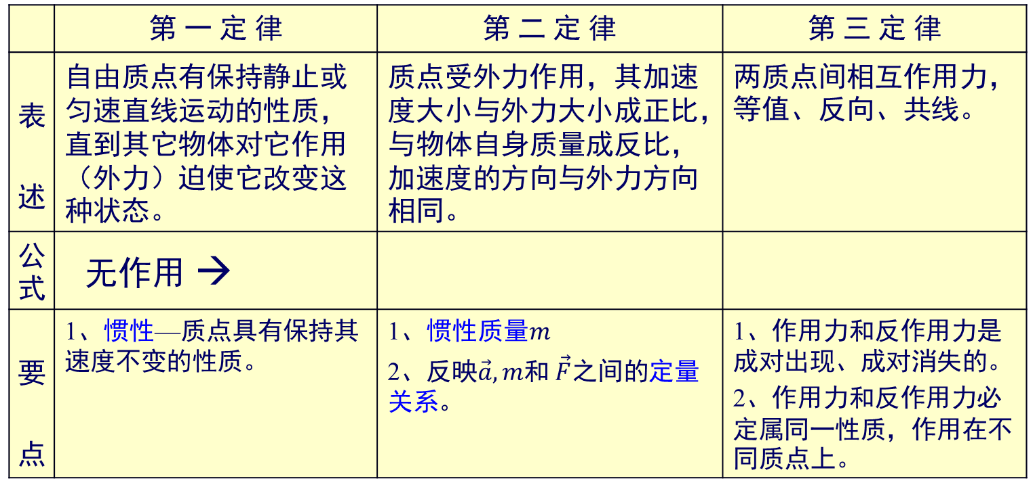
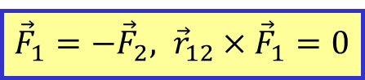
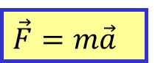
一、牛顿运动定律
 | 第 一 定 律 | 第 二 定 律 | 第 三 定 律
表 述 | 自由质点有保持静止或匀速直线运动的性质，直到其它物体对它作用（外力）迫使它改变这种状态。 | 质点受外力作用，其加速度大小与外力大小成正比，与物体自身质量成反比，加速度的方向与外力方向相同。 | 两质点间相互作用力，等值、反向、共线。
公式 | 无作用 →
要 点 | 1、惯性—质点具有保持其速度不变的性质。 | 1、惯性质量$m$ 2、反映$\vec{a}, m$和$\vec{F}$之间的定量关系。 | 1、作用力和反作用力是成对出现、成对消失的。 2、作用力和反作用力必定属同一性质，作用在不同质点上。
$$\vec{v}=\vec{C}$$
$$\vec{F}=m\vec{a}$$
$${\vec{F}}_{1}=−{\vec{F}}_{2}, {\vec{r}}_{12}×{\vec{F}}_{1}=0$$

Slide 3
牛顿运动定律的适用范围
惯性系：牛顿运动定律适用的参考系
伽利略相对性原理：
静系和匀速直线运动参考系中，力学定律（牛顿三定律）均满足
推论：相对于惯性系作匀速直线运动的新参考系，均属惯性系
非惯性系：牛顿运动学定律不适用
例如，在加速的列车中，没有外力的情况下，静止的小球自发地产生加速度，违反牛顿第二定律（？）
相对于惯性系有加速度的参考系，属非惯性系
通过添加惯性力，牛顿运动定律恢复满足（§1.6，第4章）

Slide 4
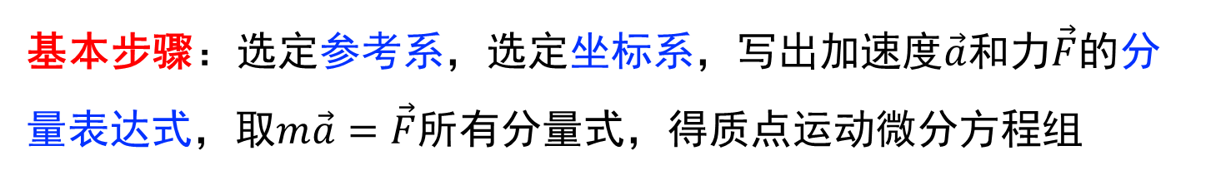
二、质点运动微分方程
质点运动微分方程：牛顿第二定律$\vec{F}=m\vec{a}$的分量形式
解方程
运动方程
1. 如何列方程？
基本步骤：选定参考系，选定坐标系，写出加速度$\vec{a}$和力$\vec{F}$的分量表达式，取$m\vec{a}=\vec{F}$所有分量式，得质点运动微分方程组
不同坐标系中，质点运动微分方程有不同的形式
（1）直角系
（2）平面极坐标系
（3）自然坐标系

Slide 5
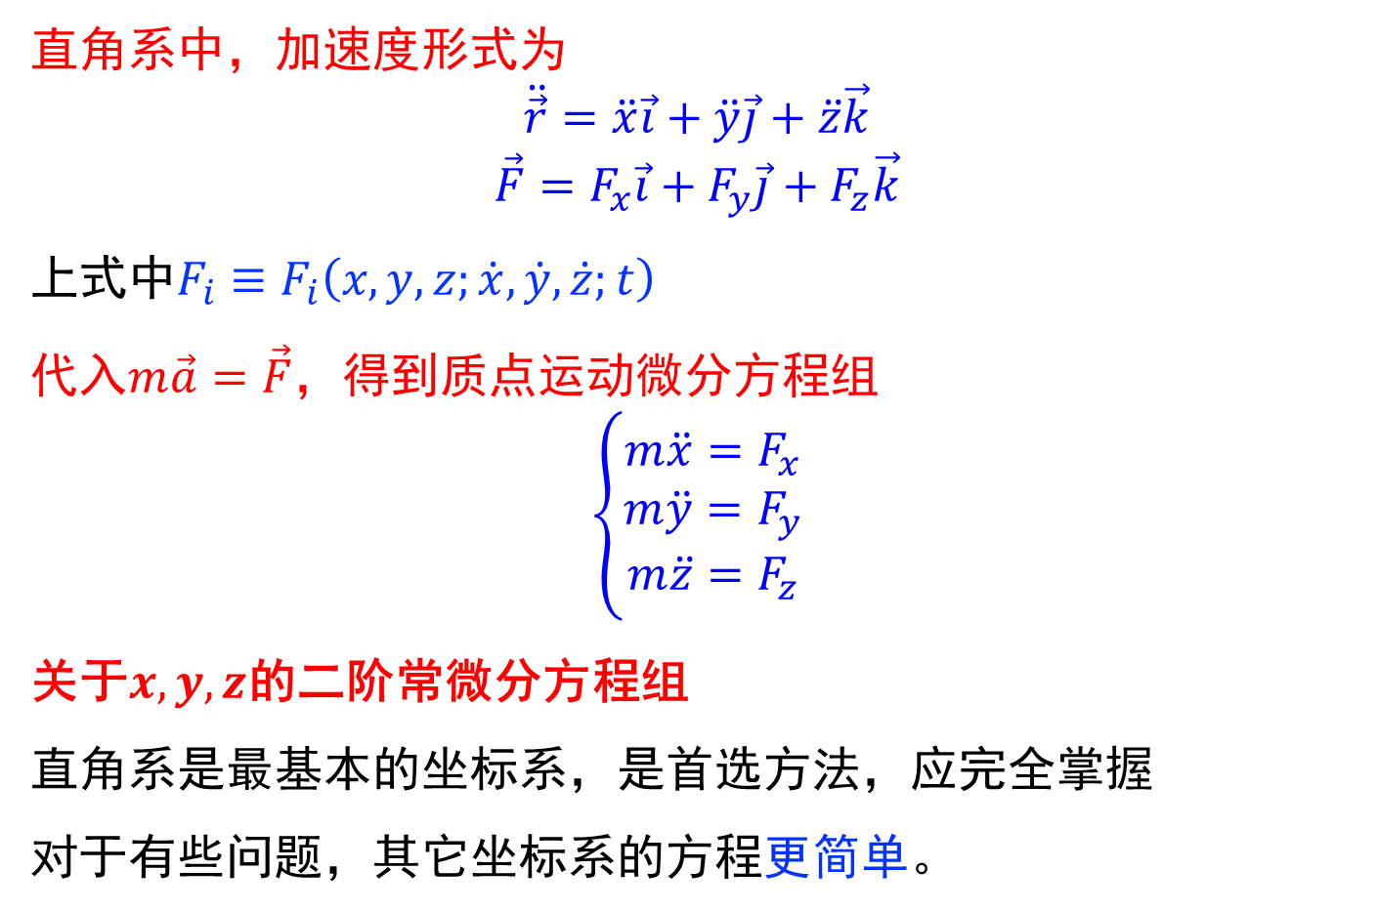
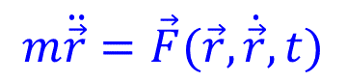
（1）直角系
$$m\ddot{\vec{r}}=\vec{F}(\vec{r},\dot{\vec{r}},t)$$
直角系中，加速度形式为
$$\ddot{\vec{r}}=\ddot{x}\vec{i}+\ddot{y}\vec{j}+\ddot{z}\vec{k}$$
$$\vec{F}=F_{x}\vec{i}+F_{y}\vec{j}+F_{z}\vec{k}$$
上式中$F_{i}≡F_{i}\left(x,y,z;\dot{x},\dot{y},\dot{z};t\right)$
代入$m\vec{a}=\vec{F}$，得到质点运动微分方程组
$$\left\{\begin{aligned}m\ddot{x}=F_{x} \\ m\ddot{y}=F_{y} \\ m\ddot{z}=F_{z}\end{aligned}\right.$$
关于$x,y,z$的二阶常微分方程组
直角系是最基本的坐标系，是首选方法，应完全掌握
对于有些问题，其它坐标系的方程更简单。

Slide 6
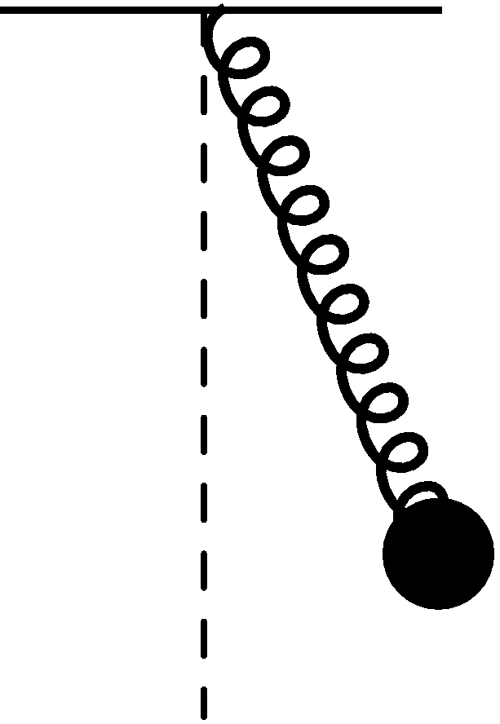
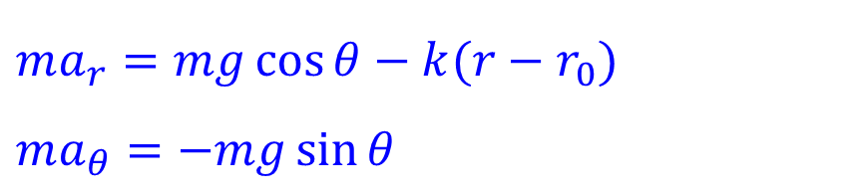
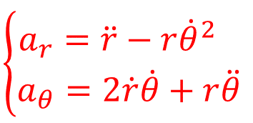
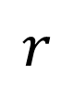
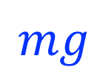
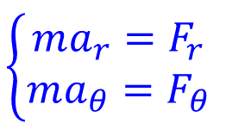

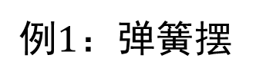
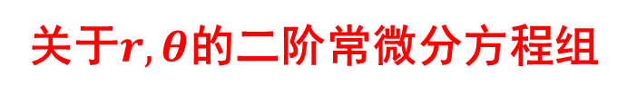
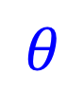
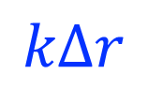
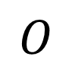
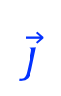
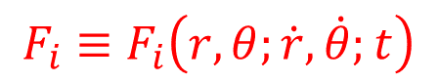
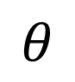
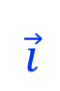
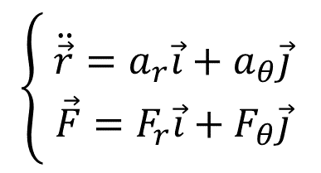
（2）平面极坐标系
$$m\ddot{\vec{r}}=\vec{F}(\vec{r},\dot{\vec{r}},t)$$
$$\left\{\begin{aligned}\ddot{\vec{r}}=a_{r}\vec{i}+a_{θ}\vec{j} \\ \vec{F}=F_{r}\vec{i}+F_{θ}\vec{j} \end{aligned}\right.$$
$$\left\{\begin{aligned}ma_{r}=F_{r} \\ ma_{θ}=F_{θ}\end{aligned}\right.$$
$例1$：弹簧摆
$$\left\{\begin{aligned}a_{r}=\ddot{r}−r{\dot{θ}}^{2} \\ a_{θ}=2\dot{r}\dot{θ}+r\ddot{θ}\end{aligned}\right.$$
$$O$$
$$F_{i}≡F_{i}\left(r,θ;\dot{r},\dot{θ};t\right)$$
$$r$$
$$kΔr$$
$$θ$$
$$ma_{r}=mg\cos{θ}−k(r−r_{0})$$
$$ma_{θ}=−mg\sin{θ}$$
$$\vec{j}$$
$$θ$$
$$\vec{i}$$
关于$r,θ$的二阶常微分方程组
$$mg$$

Slide 7
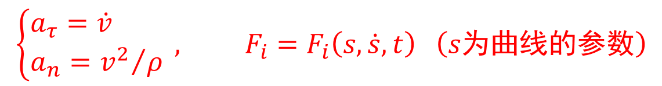
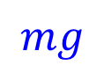
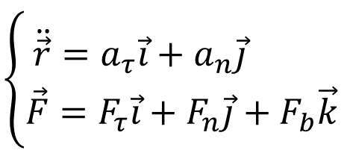
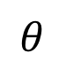
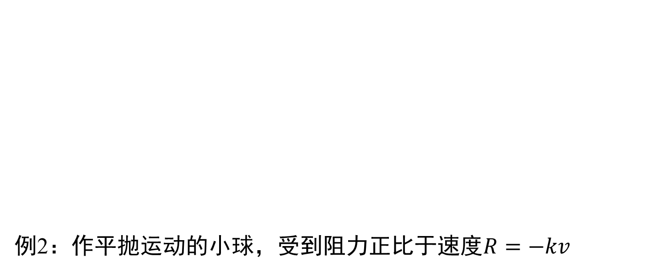
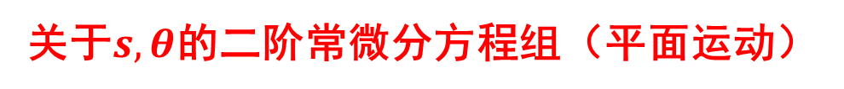
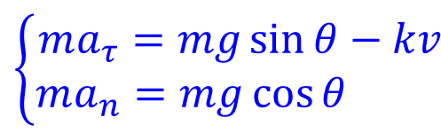
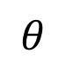
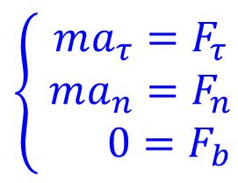
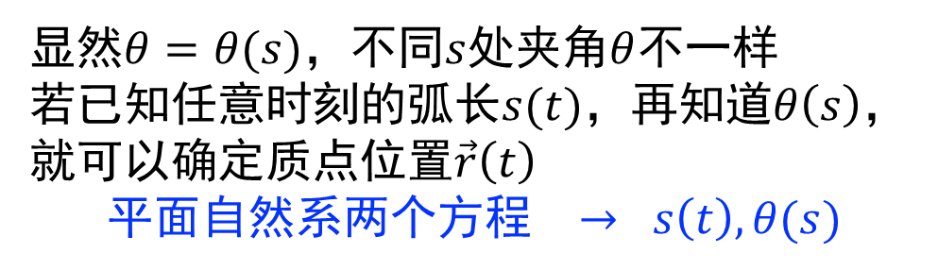
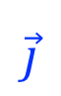
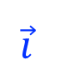

例2：作平抛运动的小球，受到阻力正比于速度$R=−kv$
（3）自然坐标系
$$m\ddot{\vec{r}}=\vec{F}(\vec{r},\dot{\vec{r}},t)$$
$$\left\{\begin{aligned}\ddot{\vec{r}}=a_{τ}\vec{i}+a_{n}\vec{j} \\ \vec{F}=F_{τ}\vec{i}+F_{n}\vec{j}+F_{b}\vec{k}\end{aligned}\right.$$
$$\left\{\begin{aligned}ma_{τ}=F_{τ} \\ ma_{n}=F_{n} \\ 0=F_{b} \end{aligned}\right.$$
$$\left\{\begin{aligned}a_{τ}=\dot{v} \\ a_{n}={v^{2}}/ρ\end{aligned}\right. , F_{i}=F_{i}\left(s,\dot{s},t\right) \left(s为曲线的参数\right)$$
$$R$$
$$\left\{\begin{aligned}ma_{τ}=mg\sin{θ}−kv \\ ma_{n}=mg\cos{θ} \end{aligned}\right.$$
$$θ$$
$$θ$$
显然$θ=θ(s)$，不同$s$处夹角$θ$不一样
若已知任意时刻的弧长$s(t)$，再知道$θ\left(s\right)$，就可以确定质点位置$\vec{r}\left(t\right)$
平面自然系两个方程 $→ s\left(t\right),θ(s)$
$$\vec{j}$$
$$\vec{i}$$
$$mg$$
关于$s,θ$的二阶常微分方程组（平面运动）

Slide 8
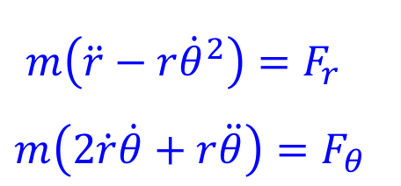
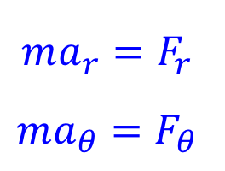
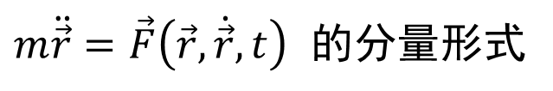
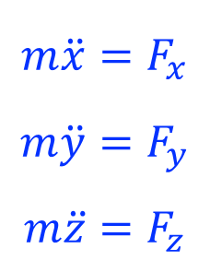
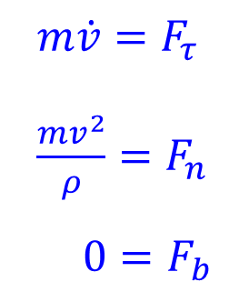
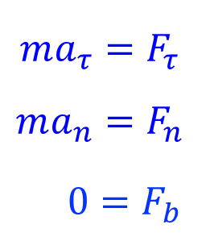
质点运动微分方程小结
$m\ddot{\vec{r}}=\vec{F}\left(\vec{r},\dot{\vec{r}},t\right)$ 的分量形式
$$m\ddot{x}=F_{x}$$
$$m\ddot{y}=F_{y}$$
$$m\ddot{z}=F_{z}$$
直角坐标系：
平面极坐标系
自然坐标系
$$ma_{r}=F_{r}$$
$$ma_{θ}=F_{θ}$$
$m\left(\ddot{r}−r{\dot{θ}}^{2}\right)=F_{r}$ $m\left(2\dot{r}\dot{θ}+r\ddot{θ}\right)=F_{θ}$
$m\dot{v}=F_{τ}$
$\frac{mv^{2}}{ρ}=F_{n}$
$0=F_{b}$
$$ma_{τ}=F_{τ}$$
$$ma_{n}=F_{n}$$
$0=F_{b}$

Slide 9
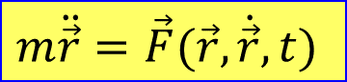
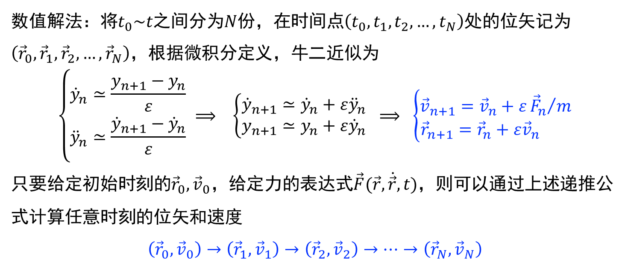
2. 如何解方程？
$$m\ddot{\vec{r}}=\vec{F}(\vec{r},\dot{\vec{r}},t)$$
利用计算机，可以非常容易地得到常微分方程的数值解
对于特殊的简化情形，可以得到常微分方程的解析解
数值解法：将$t_{0}\sim t$之间分为$N$份，在时间点$\left(t_{0},t_{1},t_{2},…,t_{N}\right)$处的位矢记为$\left({\vec{r}}_{0},{\vec{r}}_{1},{\vec{r}}_{2},…,{\vec{r}}_{N}\right)$，根据微积分定义，牛二近似为
$$\left\{\begin{aligned}{\dot{y}}_{n}≃\frac{y_{n+1}−y_{n}}{ε} \\ {\ddot{y}}_{n}≃\frac{{\dot{y}}_{n+1}−{\dot{y}}_{n}}{ε}\end{aligned}\right. ⟹ \left\{\begin{aligned}{\dot{y}}_{n+1}≃{\dot{y}}_{n}+ε{\ddot{y}}_{n} \\ y_{n+1}≃y_{n}+ε{\dot{y}}_{n}\end{aligned}\right. ⟹ \left\{\begin{aligned}{\vec{v}}_{n+1}={\vec{v}}_{n}+ε{{\vec{F}}_{n}}/m \\ {\vec{r}}_{n+1}={\vec{r}}_{n}+ε{\vec{v}}_{n} \end{aligned}\right.$$
只要给定初始时刻的${\vec{r}}_{0},{\vec{v}}_{0}，$给定力的表达式$\vec{F}(\vec{r},\dot{\vec{r}},t)$，则可以通过上述递推公式计算任意时刻的位矢和速度
$$\left({\vec{r}}_{0},{\vec{v}}_{0}\right)→\left({\vec{r}}_{1},{\vec{v}}_{1}\right)→\left({\vec{r}}_{2},{\vec{v}}_{2}\right)→…→\left({\vec{r}}_{N},{\vec{v}}_{N}\right)$$

Slide 10
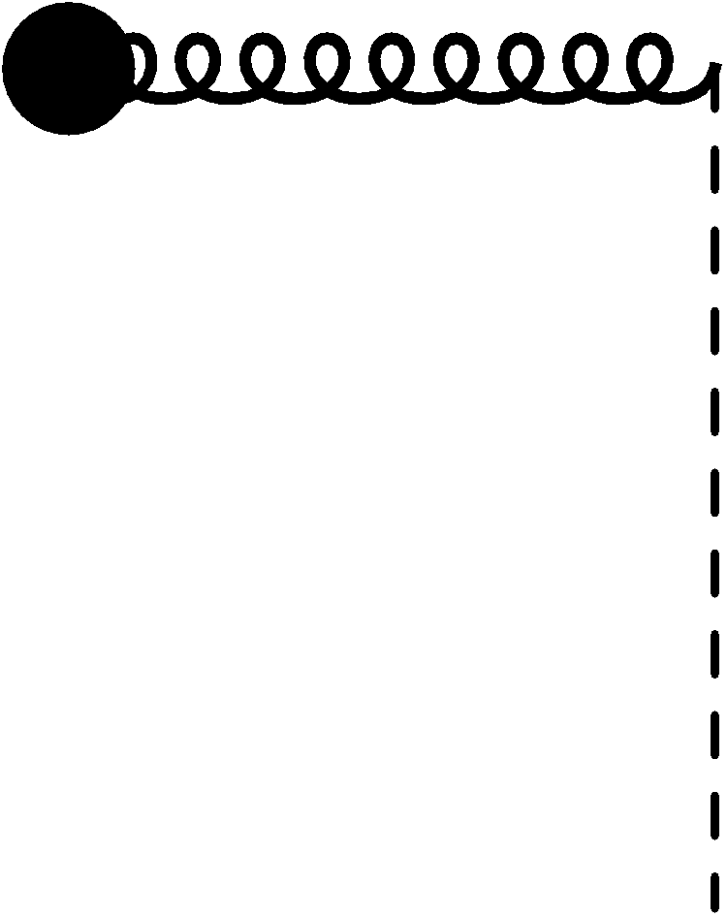
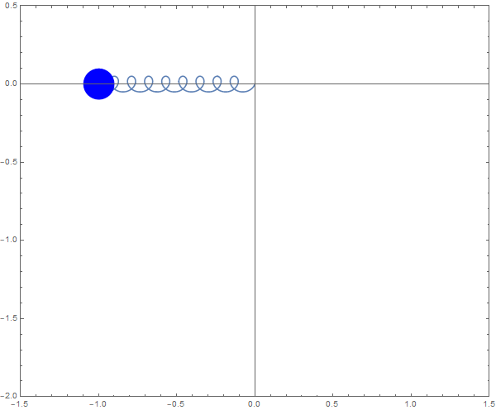
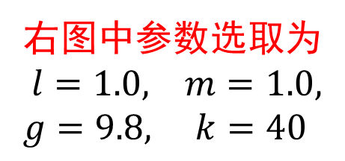
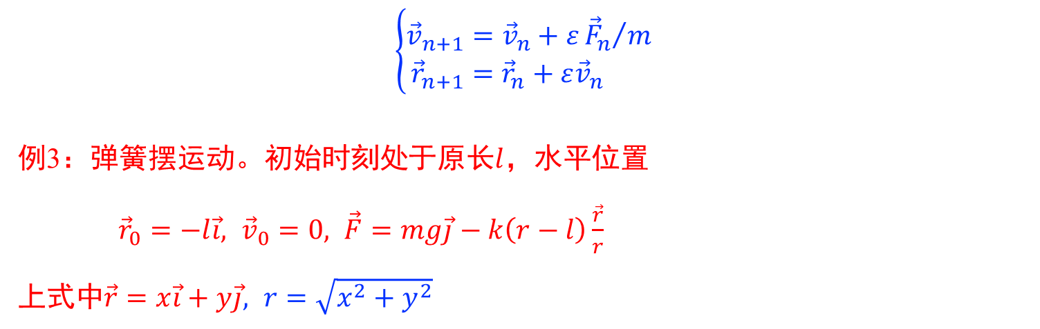
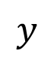
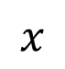
$$\left\{\begin{aligned}{\vec{v}}_{n+1}={\vec{v}}_{n}+ε{{\vec{F}}_{n}}/m \\ {\vec{r}}_{n+1}={\vec{r}}_{n}+ε{\vec{v}}_{n} \end{aligned}\right.$$
例3：弹簧摆运动。初始时刻处于原长$l$，水平位置
${\vec{r}}_{0}=−l\vec{i}, {\vec{v}}_{0}=0, \vec{F}=mg\vec{j}−k\left(r−l\right)\frac{\vec{r}}{r}$
上式中$\vec{r}=x\vec{i}+y\vec{j}, r=\sqrt{x^{2}+y^{2}}$
$$x$$
$$y$$
右图中参数选取为
$l=1.0, m=1.0,$
$g=9.8, k=40$

Slide 11

对于特殊的简化情形，可以得到常微分方程的解析解
可以得到解析解的运动微分方程的四种简化情形
（1）$\vec{F}=\vec{F}(t)$：力只是时间$t$的函数
（2）$\vec{F}=\vec{F}\left(\vec{v}\right)$：力只是速度$\vec{v}$的函数
（3）$\vec{F}=\vec{F}\left(\vec{r}\right)$：力只是位矢$\vec{r}$的函数
（4）$\vec{F}=\hat{A}⋅\vec{r}+\hat{B}⋅\vec{v}$：力是坐标$\vec{r}$和速度$\vec{v}$的线性函数

Slide 12





（1）$\vec{F}=\vec{F}(t)$：力只是时间$t$的函数
$$m\ddot{\vec{r}}=\vec{F}(t)$$
方程右边只依赖于t，可以对时间直接积分
$$\vec{v}\left(t\right)≡\dot{\vec{r}}\left(t\right)=\frac{1}{m}\int{\vec{F}}\left(t\right)dt+{\vec{c}}_{1} \\ \vec{r}\left(t\right)=\int{\vec{v}\left(t\right)dt}+{\vec{c}}_{2}$$
$${\vec{c}}_{1}$$
$${\vec{c}}_{2}$$
积分常数 和 由初速度 和初始位移 决定

Slide 13
例4: 研究自由电子在沿x轴的振荡电场中的运动
设沿 轴的电场强度为：
电子所受的力则为：
根据牛顿运动定律，电子运动的微分方程为：
设起始条件是：当 时， ，
上式积分两次得：
非振荡项与起始条件有关，对波的传播特性无贡献，只能影响波到达的前沿位置。
振荡项与电场具有相同的角频率 ，且与初始条件无关。

Slide 14


（2）$\vec{F}=\vec{F}\left(\vec{v}\right)$：力只是速度$\vec{v}$的函数
对位矢的二阶微分方程，化为对速度的一阶微分方程
一维情形下，可以积分得到v(t)，进而得到r(t)

Slide 15






例5：在具有阻力的媒质中运动的抛射体
设阻力 只与速度 的量值的一次方成正比，即
选取直角坐标系，其运动微分方程为：
$$\left\{\begin{aligned}\frac{dv_{x}}{v_{x}}=−\frac{b}{m}dt \\ \frac{dv_{y}}{v_{y}+{mg}/b}=−\frac{b}{m}dt \end{aligned}\right.$$
$$\left\{\begin{aligned}m{\dot{v}}_{x}=−bv_{x} \\ m{\dot{v}}_{y}=−bv_{y}−mg \end{aligned}\right.$$
$$λ≡\frac{b}{m}$$
两式分别作定积分 $\int_{v_{x0}}^{v_{x}}{\left(…\right)}=\int_{0}^{t}{\left(…\right)}$ 和 $\int_{v_{y0}}^{v_{y}}{\left(…\right)}=\int_{0}^{t}{\left(…\right)}$，得到
$$\left\{\begin{aligned} \ln{\frac{v_{x}}{v_{x0}}}=−\frac{b}{m}t \\ \ln{\frac{v_{y}+{mg}/b}{v_{y0}+{mg}/b}}=−\frac{b}{m}t\end{aligned}\right.$$
$$\left\{\begin{aligned}v_{x}=v_{x0}e^{−λt} \\ v_{y}=\left(v_{y0}+\frac{g}{λ}\right)e^{−λt}−\frac{g}{λ}\end{aligned}\right.$$

Slide 16







$t=0$时质点位于坐标原点，对上式作定积分，易得
$$\left\{\begin{aligned}v_{x}=v_{x0}e^{−λt} \\ v_{y}=\left(v_{y0}+\frac{g}{λ}\right)e^{−λt}−\frac{g}{λ}\end{aligned}\right.$$
$$\left\{\begin{aligned}x=\frac{v_{x0}}{λ}\left(1−e^{−λt}\right) \\ y=\left(\frac{v_{y0}}{λ}+\frac{g}{λ^{2}}\right)\left(1−e^{−λt}\right)−\frac{g}{λ}t\end{aligned}\right.$$
运动方程
由$x\left(t\right)$易得 $1−e^{−λt}=\frac{λ}{v_{x0}}x, t=\frac{1}{λ}\ln{\frac{v_{x0}}{vx_{0}−λx}}$，代入$y\left(t\right)$
$$y=\left(\frac{v_{y0}}{v_{x0}}+\frac{g}{λv_{x0}}\right)x−\frac{g}{λ^{2}}\ln{\frac{v_{x0}}{v_{x0}−λx}}$$
$$λ≡\frac{b}{m}$$
轨道方程
$t→∞, v_{x}→0, v_{y}→−\frac{g}{λ}$，竖直速度趋近于极限值，此时重力和阻力平衡
$t→∞, x→\frac{v_{x0}}{λ}, y→−∞$，轨道在$x=\frac{v_{x0}}{λ}$处变为竖直
当$t$很小，或者阻力很小的时候$λx≪v_{x0}$，可以将对数函数作泰勒展开，曲线近似为抛物线
$$y=\frac{v_{y0}}{v_{x0}}x+\frac{g}{2v_{x}^{2}}x^{2}−\frac{λg}{3v_{x}^{3}}x^{3}+…$$
$$\ln\left(1−x\right)=−x+\frac{x^{2}}{2}−\frac{x^{3}}{3}+\frac{x^{4}}{4}+…$$

Slide 17

（3）$\vec{F}=\vec{F}\left(\vec{r}\right)$：力只是位矢$\vec{r}$的函数
以三维谐振动为例
例6：原子在晶体点阵中的运动，在简单情况下，力只是坐标 x 、y 、 z 的函数，且可互相分开，故其运动微分方程可写为
是比例系数，常称为劲度系数
方向：
其解为：
所以：

Slide 18

（4）$\vec{F}=\hat{A}⋅\vec{r}+\hat{B}⋅\vec{v}$：力是坐标$\vec{r}$和速度$\vec{v}$的线性函数
一维情况下运动微分方程为
$$m\ddot{x}=ax+b\dot{x} ⟹ \ddot{x}+p\dot{x}+qx=0 \left(p,q为实常数\right)$$
二阶常系数线性齐次常微分方程，有明确解。上述方程的特征方程
$$r^{2}+pr+q=0 ⟹ r_{1},r_{2}=\frac{1}{2}\left(−p±\sqrt{p^{2}−4q}\right)$$
微分方程的解依赖于根的种类，具体形式为
$$x\left(t\right)=\left\{\begin{matrix}C_{1}e^{r_{1}t}+C_{2}e^{r_{2}t}, & \left(实根r_{1}≠r_{2}\right) \\ \left(C_{1}+C_{2}t\right)e^{r_{1}t}, & \left(2重实根r_{1}=r_{2}\right) \\ e^{αt}\left(C_{1}\cos{βt}+C_{2}\sin{βt}\right) & \left(共轭复根r_{1,2}=α±iβ\right)\end{matrix}\right.$$
例：课后作业第1.31题，有阻尼介质中的单摆运动问题

Slide 19


三维情况下质点运动微分方程为
$$m\ddot{\vec{r}}=\hat{A}⋅\vec{r}+\hat{B}⋅\vec{v}$$
上式中$\vec{r},\ddot{\vec{r}},\vec{v}$均为列矢量，$\hat{A},\hat{B}$为矩阵，方程具体形式为
$$m\left(\begin{aligned}&\ddot{x} \\ &\ddot{y} \\ &\ddot{z}\end{aligned}\right)=\left(\begin{matrix}a_{11} & a_{12} & a_{13} \\ a_{21} & a_{22} & a_{23} \\ a_{31} & a_{32} & a_{33}\end{matrix}\right)\left(\begin{aligned}&x \\ &y \\ &z\end{aligned}\right)+\left(\begin{matrix}b_{11} & b_{12} & b_{13} \\ b_{21} & b_{22} & b_{23} \\ b_{31} & b_{32} & b_{33}\end{matrix}\right)\left(\begin{aligned}&\dot{x} \\ &\dot{y} \\ &\dot{z}\end{aligned}\right)$$
拓展题目：
利用线性代数知识，能否通过矩阵变换，将上式变为三个独立的微分方程？

Slide 20

3、带约束的质点（非自由质点）的处理
约束：预先给定的、对质点运动的强制性限制
举例：平抛运动
自由质点
初速 ，虚线轨迹
初速 ，实线轨迹
非自由质点：将实线装上轨道，小环套在轨道平抛
不论初速多少，轨迹必定沿轨道。
我们对 附加了限制条件（约束方程）
轨道对质点本身有作用力，称为约束力/被动力

Slide 21

非自由质点运动的特点：
一部分力待求
主动力，给定
约束力，待求
约束方程，给定
同时求解运动微分方程和约束方程，可得约束力$\vec{R}$和运动方程$\vec{r}\left(t\right)$
例：沿光滑导轨运动的质点，约束力只沿法向$R_{n}$和从法向$R_{b}$
$$\left\{\begin{aligned}ma_{τ}=F_{τ} \\ ma_{n}=F_{n}+R_{n} \\ 0=F_{b}+R_{b}\end{aligned}\right. + \left\{\begin{aligned}φ_{1}\left(\vec{r}\right)=0 \\ φ_{2}\left(\vec{r}\right)=0\end{aligned}\right. \left(空间曲线的轨道方程\right)$$
约束力求解复杂
选合适参考系，简化约束力
光滑钢丝对质点作用力垂直于曲线切线方向
光滑表面对质点作用力垂直于该点切面

Slide 22

例7. 小环的质量为m，套在一条光滑的钢索上，
钢索的方程式为 。试求小环自
处自由滑至抛物线顶点时的速度及小环在
此时所受到的约束反作用力。
解：小环受力分析，如图所示。 小环在任意位置P处的运动微分方程为：
（1）
（2）
θ
（1）式变为：

Slide 23
（1）
（2）
利用轨迹方程
此时速度为0
对（1）式积分得：
（3）
由
求得最低点曲率为
（4）
（2）（3）（4）联立得：

Slide 24
牛顿力学处理非自由质点的缺点：要同时计及约束力和约束方程，很多时候约束力比较难以求解
不好，不好！自由度减少了，为什么方程反而复杂了？？？
分析力学！

Slide 25

一般解题步骤
理解题意，画草图，画大体运动轨迹，作受力分析
选定参考系，选定坐标系，写出加速度分量式
$$\vec{a}=a_{1}\vec{i}+a_{2}\vec{j}+a_{3}\vec{k}$$
(3) 沿坐标轴将力分解，写出$m\vec{a}=\vec{F}$的每一个分量式，得到运动微分方程组
(4) 求解微分方程，得到$\vec{r}(t)$的精确形式
(5) 讨论解的物理意义.

Slide 26
作业
1.19，1.24，1.31

Slide 27
补充材料

Slide 28
关于质点运动微分方程的若干概念
线性方程：力是位置和速度的线性函数，
线性方程有一般解法，但大多数实际问题涉及非线性方程
非线性方程：力是位置和速度的非线性函数，例如低速下空气阻力 ，单摆的恢复力
非线性方程没有一般解法
二阶常微分方程的解包含6个积分常数，一般取质点的初速度和初始位置
例如，自由粒子的运动方程 ，解为 ，积分常数为

Slide 29


练习列方程
1、光滑管绕垂直于管的轴在水平面内转动，角速度大小为常数$ω$，管内有一小球，列出小球的运动微分方程。
2、套在光滑螺旋线上的小环，在重力作用下运动。螺旋线方程为
$$\vec{r}\left(u\right)=a\cos{u}\vec{i}+a\sin{u}\vec{j}+bu \vec{k}$$
列出其运动微分方程。

Slide 30

练习答案
1、光滑管绕垂直于管的轴在水平面内转动，角速度大小为常数$ω$，管内有一小球，列出小球的运动微分方程。
分析：小球仅受到垂直于管的作用力，采用极坐标系比较方便。
解答：以转轴为原点，建立极坐标系，水平面内小球受力
$$\vec{F}=N\vec{j},$$
管的转速固定，故$\dot{θ}=ω, \ddot{θ}=0，$加速度为
$$\vec{a}=\left(\ddot{r}−rω^{2}\right)\vec{i}+2ω\dot{r}\vec{j}$$
运动微分方程为 $m\left(\ddot{r}−rω^{2}\right)=0$
$2mω\dot{r}=N$

Slide 31







练习列方程
2、套在光滑螺旋线上的小环，在重力作用下运动。螺旋线方程为
$$x=a\cos{u}, y=a\sin{u}, z=bu$$
列出其运动微分方程。
分析：已知轨道形状，采用自然坐标系较方便
自然系单位矢量如图，受力为
$$F=mg\sin{θ}\vec{i}−mg\cos{θ}\vec{k}+\vec{N}$$
其中$\sin{θ}=\frac{dz}{ds}=\frac{bdu}{\sqrt{{\left(adu\right)}^{2}+{\left(bdu\right)}^{2}}}=\frac{b}{\sqrt{a^{2}+b^{2}}}$为常数
根据加速度的表达式，$\vec{a}=\dot{v}\vec{i}+\frac{v^{2}}{ρ}\vec{j}$，运动微分方程为
$$m\dot{v}=mg\sin{θ}, \frac{mv^{2}}{ρ}=N_{n}, 0=−mg\cos{θ}+N_{b}$$
$$\vec{k}$$
$$\vec{j}$$
$$\vec{i}$$
$$ds$$
$$dz$$
$$θ$$

Slide 32

练习中光滑管中小球的运动微分方程
$$m\left(\ddot{r}−rω^{2}\right)=0 （1）$$
$$2mω\dot{r}=N （2）$$
第一个方程为 二阶常系数齐次线性常微分方程，一般形式
$$y^{′′}+py^{′}+qy=0$$
其解取决于特征方程解的形式
$$λ^{2}+pλ+q=0 ⟹ λ_{1,2}=\frac{1}{2}\left(−p±\sqrt{p^{2}−4q}\right)$$
(1)双实根$α_{1},α_{2}$：$y=C_{1}e^{α_{1}t}+C_{2}e^{α_{2}t}$
(2)二重实根 $α$： $y=\left(C_{1}+C_{2}x\right)e^{αt}$
(3)双复根 $α±iβ$：$y=e^{αt}\left(C_{1}\cos{βt}+C_{2}\sin{βt}\right)$
练习中小球，特征方程根为$±ω$，通解为 $r=C_{1}e^{ωt}+C_{2}e^{−ωt}$

Slide 33

练习
1、质量为m的质点，在有阻力的空气中无初速地自离地面为h的地方竖直下落。如阻力与速度成正比即 $R=−mkv$，试研究其运动。
2、如阻力与速度平方成正比，即$R=−mk^{2}gv^{2}$，试研究该质点的运动。

Slide 34

练习1：质量为m 的质点，在有阻力的空气中无初速地自离地面为h的地方竖直下落。如阻力与速度成正比，试研究其运动。
解：质点受力分析如图所示，选取直角坐标系，其运动微分方程为：
即
上式积分得：
当时间逐渐增加时，速度逐渐接近于定值极限速度 ，而运动几乎是匀速直线运动。这是因为时间增加时，和重力相反的阻力也随之增加（因速度随着时间逐渐加大），等它增加到和重力mg 相等时，物体等于没有受到外力作用，因而作匀速直线运动。

Slide 35
练习2：如阻力与速度平方成正比，试研究该 质点的运动。
解：阻力表示为 ，式中 为常数
质点运动微分方程为（步骤与例题1相仿，故从略）：
积分得：
当 时， ，故物体的速度由零逐渐增大，但以定值 为其极限。极限速度与运动物体在运动垂直方向的最大截面积有关（通过k）。

Slide 36




参数变换
$$s$$
在求解微分方程过程中，经常遇到参数变换，如
$$\frac{dv}{dt}=\frac{dv}{ds}\frac{ds}{dt}=v\frac{dv}{ds}$$
变换的前提条件：$s$和$t$一一对应 $⟺ s(t)$是单调函数
√
ⅹ
$$t$$
新参数选择的原则：
尽可能与题目中给定条件一致
θ
可选参数
$$s,θ,x,y$$

Slide 37










双摆问题的分析力学解法
$${\vec{v}}_{1}$$
拉格朗日方程
$$\frac{d}{dt}\frac{∂L}{∂\dot{θ}}−\frac{∂L}{∂θ}=0$$
$L=T−V$，即动能与势能之差。$L=L(θ, \dot{θ})$中$θ$是描述系统状态的独立函数，可以是坐标，也可以是角度等，数目等于自由度数
$$θ_{1}$$
$$l$$
$${\vec{v}}_{2}^{′}$$
$$θ_{2}$$
$${\vec{v}}_{1}$$
$$θ_{2}−θ_{1}$$
一般做法：选定独立参数，将动能和势能表达出来，然后代入拉格朗日方程，即可得运动微分方程
无需求加速度，无需求约束力，常常不需要考虑惯性力
对双摆问题，可以取两个角度$θ_{1},θ_{2}$作为独立函数

Slide 38



双摆问题的分析力学解法
$${\vec{v}}_{1}$$
动能
$$T_{1}=\frac{1}{2}mv_{1}^{2}=\frac{1}{2}ml^{2}{\dot{θ}}_{1}^{2}$$
$$T_{2}=\frac{1}{2}m\left[l^{2}{\dot{θ}}_{1}^{2}+l^{2}{\dot{θ}}_{2}^{2}+2l^{2}{\dot{θ}}_{1}{\dot{θ}}_{2}\cos{(θ_{2}−θ_{1})}\right]$$
动能与势能之差$L=T−V$
$$θ_{1}$$
$$l$$
$${\vec{v}}_{2}^{′}$$
$$θ_{2}$$
$${\vec{v}}_{1}$$
$$θ_{2}−θ_{1}$$
$$L=ml^{2}\left[{\dot{θ}}_{1}^{2}+{{\dot{θ}}_{2}^{2}}/2+{\dot{θ}}_{1}{\dot{θ}}_{2}\cos{(θ_{2}−θ_{1})}\right]$$
$$+mgl(2\cos{θ_{1}+\cos{θ_{2}) }}$$
代入拉格朗日方程，得到运动微分方程
$$ml^{2}\frac{d}{dt}\left[2{\dot{θ}}_{1}+{\dot{θ}}_{2}\cos{(θ_{2}−θ_{1})}\right]−\left[ml^{2}{\dot{θ}}_{1}{\dot{θ}}_{2}\sin\left(θ_{2}−θ_{1}\right)+2mgl\sin{θ_{1}}\right]=0$$
$$\frac{d}{dt}\frac{∂L}{∂\dot{θ}}−\frac{∂L}{∂θ}=0$$

Slide 39



$$\frac{d}{dt}\frac{∂L}{∂\dot{θ}}−\frac{∂L}{∂θ}=0$$
双摆问题的分析力学解法小结
$${\vec{v}}_{1}$$
选定独立参数$θ_{1},θ_{2}$，写出动能、势能
$L=ml^{2}\left[{\dot{θ}}_{1}^{2}+{{\dot{θ}}_{2}^{2}}/2+{\dot{θ}}_{1}{\dot{θ}}_{2}\cos{(θ_{2}−θ_{1})}\right]$
$+mgl(2\cos{θ_{1}+\cos{θ_{2}) }}$
代入拉格朗日方程，得到运动微分方程
自由度$=2$ $⟹$ 两个方程，无需约束力
代入基本方程中的变量只涉及一阶导数
不涉及复杂的受力分析
$$θ_{1}$$
$$l$$
$${\vec{v}}_{2}^{′}$$
$$θ_{2}$$
$${\vec{v}}_{1}$$
$$θ_{2}−θ_{1}$$
$$m\ddot{\vec{r}}=\vec{F}$$

Slide 40

P74, 补充例题1.5的分析力学解法
取圆孔为坐标原点，A的矢径$r$和极角$θ$为独立参数，由绳子不可伸长得到$v_{B}=\left|\dot{r}\right|$
$$T_{A}=\frac{1}{2}mv_{A}^{2}=\frac{1}{2}m\left({\dot{r}}^{2}+r^{2}{\dot{θ}}^{2}\right)$$
$$T_{B}=\frac{1}{2}mv_{B}^{2}=\frac{1}{2}m{\dot{r}}^{2}, V_{B}=−mgy_{B}=−mg(L−r)$$
因此动能势能之差（拉格朗日函数）为
$$L=T−V=m{\dot{r}}^{2}+\frac{1}{2}mr^{2}{\dot{θ}}^{2}−mgr+mgL$$
代入拉格朗日方程 $\frac{d}{dt}\frac{∂L}{∂\dot{θ}}−\frac{∂L}{∂θ}=0$， $\frac{d}{dt}\frac{∂L}{∂\dot{r}}−\frac{∂L}{∂r}=0$，得到运动微分方程
$$m\frac{d}{dt}\left(r^{2}\dot{θ}\right)=0, 2m\ddot{r}−mr{\dot{θ}}^{2}+mg=0.$$

Slide 41

补充例题：缠绕在圆柱上的小球
一段挂着小球的绳，缠在半径为$a$的圆柱上，小球放在水平面上，圆柱轴线垂直于水平面。若初始时刻线绷紧，小球与线和圆柱接触点之间的距离为$L$，小球初速度$v_{0}$垂直于线并且指向使线缠紧的方向，问小球何时打到圆柱上？
取解开的线长度s为参数,则
$$r=\sqrt{a^{2}+s^{2}}$$
$$θ=\frac{s}{a}−\arctan{\frac{s}{a}}$$
则小球划过的轨迹为
$$d\tilde{s}=\sqrt{{\left(dr\right)}^{2}+{\left(rdθ\right)}^{2}}=f\left(s\right)ds$$
$$\tilde{s}=\int_{0}^{L}{f\left(s\right)ds}, t=\frac{\tilde{s}}{v_{0}}.$$

Slide 42
补充例题：水平轨道上的摩擦制动
水平面内固定圆环，上边套着初速度为$v_{0}$的套环，两者之间的动摩擦系数为$μ$，问圆环何时静止？停止前走了多少路程？
$$m\dot{v}=−μN$$
$$m\frac{v^{2}}{a}=N_{n}, 0=mg−N_{b}, N=\sqrt{N_{n}^{2}+N_{b}^{2}}=\frac{m}{a}\sqrt{v^{4}+g^{2}a^{2}}$$
$⟹\frac{dv}{\sqrt{v^{4}+g^{2}a^{2}}}=−\frac{μ}{a}dt⟹g\left(v\right)=−\frac{μ}{a}t+C$，代入$v_{0}$得到时间$Δt$
$$⟹v=g^{−1}\left(−\frac{μ}{a}t+C\right), s=\int_{0}^{Δt}{v\left(t\right)dt}$$

Slide 43
习题：1.22）带电粒子在正交电磁场中的运动
假定
t=0时，
粒子运动微分方程为:
粒子运动微分方程分量形式为
（1）
（2）
（3）

Slide 44
（1）
（2）
（3）
由（1）得：
利用初始条件，积分，得
代入（2），
：一维谐振子
上式解为

Slide 45
t=0时,
积分常数为
积分，得
积分(3) z ≡ 0

Slide 46

例7: 1.27)一质点自一水平放置的光滑固定圆柱面凸面的最高点自由滑下。问滑至何处，此质点将离开圆柱面？假定圆柱体的半径为r.
解：
受力分析如图。选什么坐标系？
直
角
坐
标
极
坐
标
自
然
坐
标

Slide 47
自
然
坐
标

Slide 48
解的适用范围为
当 时滑块脱离球面
正确选用适当的坐标系是很重要的, 关系解决问题的繁简以至成败, 而且又没有简单的规则可以遵循, 所以同学在学习理论及解算例题习题的过程中, 对这个问题要给以足够的重视.

Slide 49

补充练习题
补充1、光滑管绕垂直于管的轴在水平面内转动，角速度大小为常数$ω$，管内有一小球，列出小球的运动微分方程并求解。假定小球初始时刻与管相对静止，且与转轴的距离为$a.$
补充2、套在光滑螺旋线上的小环，在重力作用下运动。螺旋线方程为
$$\vec{r}\left(u\right)=a\cos{u}\vec{i}+a\sin{u}\vec{j}+bu \vec{k}$$
列出其运动微分方程并求解。假定初始速率为$v_{0}$

